Slide 1
PRIMÁRNÍ TRIÁDA A TERAPEUTICKÝ PROCES
Martina Spoustová

Slide 2
PRIMÁRNÍ TRIÁDA
Prvním místem, kde naše vnímání dostává podobu je naše RODINA
Od narození jsme členy primární triády
ŽIVOTNÍ SÍLA
Ne vždy nám rodiče předají to, co by nám předat měli, dělají ale v danou chvíli to nejlepší, co umí
Dítě si z primární triády odnáší vzorce, které potom používá v interakci s jinými lidmi
Způsob, jakým jsme se naučili přežít v našich rodinách, nám jako dospělým v dalších systémech už tak dobře neslouží

Slide 3
Primární triáda- jak s ní pracovat?
Zkoumat mnohogenerační disfunkční poznatky a vzorce
Nahlížet na ně z jiné perspektivy (současnost) a transformovat je
Cílem této terapie je aktualizovat lidskou zkušenost a
osvobodit klienta od disfunkčních vzorců copingu získaných v dětství
Základním činitelem změny v rodinném systému je terapeut
Je důležité podporovat jedinečnost každého jedince v rodinném systému

Slide 4
VLIV RODINY
Vnitřním zrakem vnímám rodiče jako děti, které žily a vyrůstaly se svými rodiči (kteří jsou nyní prarodiči) a od nich se učili implicitní i explicitní pravidla o přístupu k životu.
Rodiče vnímám jako architekty své vlastní rodiny.
Rodiče nás učí tomu, co sami o světě ví. Některé z tisíců věcí, které nás obklopují, uznávají za hodnotné, některé ne. Právě tehdy se učíme, co můžeme čekat od ostatních, jak s nimi máme zacházet, co máme čekat od sebe a co svět čeká od nás.
Rodiče nás učí svá pravidla chování.
Identita dítěte je výsledkem učební situace , které se účastní tito tři lidé

Slide 5
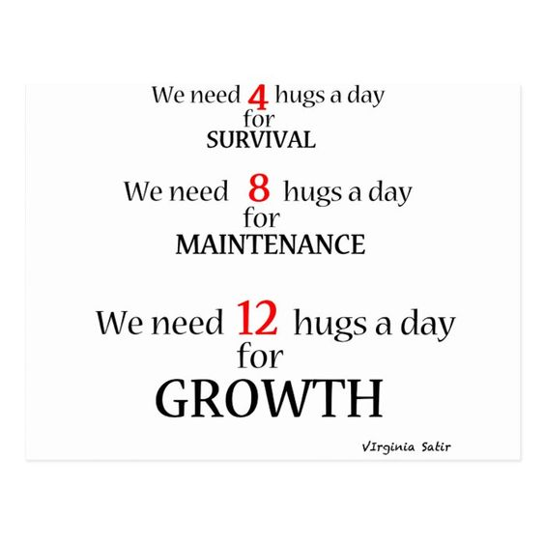
TERAPEUTICKÝ PROCES
Proces intervence podle Satirové koresponduje či je paralelní k teorii stupňů změny.
Podstatou terapie je totiž změna.
Proces změny souvisí s využitím 4 konceptů:
Objevování,
Uvědomění,
Porozumění a
Nové aplikace.

Slide 6
TERAPEUTICKÝ PROCES
OBJEVOVÁNÍ
UVĚDOMĚNÍ
Znamená potřebu prozkoumat to, co se stalo v minulosti, co se děje nyní a jak to spolu souvisí.
V procesu změny pomáhá objevit skryté vzorce copingu, zda v sobě nepotlačujeme hněv, strach, agresi, bezmoc.
Znamená schopnost dvojího naslouchání.
Jde o naslouchání obsahu i procesu.
Obsah vyjadřuje „co se stalo“.
Proces se týká významů, pocitů, pocitů z pocitů, rodinným pravidlům a obranám.

Slide 7
TERAPEUTICKÝ PROCES
POROZUMĚNÍ= POROZUMĚT
NOVÉ APLIKACE
Znamená schopnost zachytit úmysl řečníka namísto toho, abychom na základě vlastní projekce jeho sdělení odsuzovali.
Jde o schopnost přiřazovat sdělením adekvátní významy.
Se týkají toho, co jsem v procesu změny objevili, byli schopni ocenit, co nyní chápeme novým způsobem, který umožňuje růst.
Například: Potřeba nových informací x dohadování se
Víme jak vyjednávat x soutěžení
Dokážeme ověřovat interpretace x odsuzování

Slide 8
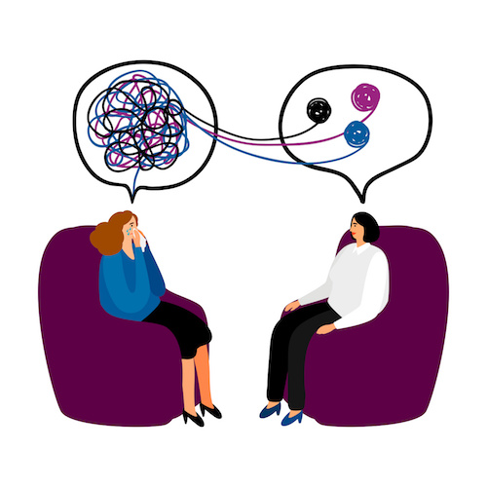
TERAPEUTICKÝ PROCES

Slide 9
TERAPEUTICKÝ PROCES

Slide 10
ÚVODNÍ FÁZE TER.PROCESU
Cílem úvodní fáze procesu je, aby lidé cítili úctu a bezpečí.
Tento úkol je podle Satirové věcí celé naší osobnosti.
Přesto jej lze doprovodit určitými dovednostmi, které lze rozlišit do tří kategorií:
1) navázání kontaktu,
2) potvrzení a
3) podpora vědomí.

Slide 11
A) NAVÁZÁNÍ KONTAKTU
Proces začíná pochopitelně tvorbou kontaktu, vztahu.
Satirová byla přesvědčena, že efektivní terapie stojí především na schopnosti vytvořit dobrý kontakt a vztah.
Sestává ze tří částí:
Vytvoření vazby
Věnování pozornosti
Pozorování

Slide 12
1. VYTVOŘENÍ VAZBY
Satirová usilovala o vytvoření kontaktu na intelektuální, emocionální i tělesné úrovni.
Kontakt navazovala dotykem rukou, očním kontaktem, výrazem tváře i tónem hlasu.
Obvykle začala utvářet kontakt podáním ruky při příchodu.
Satirová předpokládala, že dotek je základní lidskou potřebou a používala jej k přiblížení se lidem vždy, když to bylo možné a přiměřené.
Satirová vítala lidi vřele, učila se a používala jejich jména.
K navázaní vazby používala rovněž tělesnou pozici i blízkost
Pokud stála, obvykle se dívala osobě klienta tváří v tvář ve vzdálenosti paže, pokud seděla používala často náklon těla 45° směrem ke klientovi.

Slide 13
2.-3. VĚNOVÁNÍ POZORNOSTI A POZOROVÁNÍ
Satirová se soustředila na každého člověka individuálně, poskytovala každé osobě svůj čas a pozornost, aby s nimi navázala přímé spojení.
Aby jim porozuměla a získala dobrou vazbu, pečlivě naslouchala.
Zvláštní pozornost věnovala tónu hlasu a samozřejmě obsahu slov.
Satirová věnovala lidem pozornost nejenom s cílem vytvořit dobrou vazbu, ale také s cílem získat potřebné údaje, informace.
Pečlivě si všímala projevů řeči těla.
Zvláště si všímala změn: Očí, výrazu tváře, zabarvení kůže, frekvenci a hloubce dechu, držení těla, vzdálenosti, a svalovému napětí.
Vedle řeči těla pozorovala: sebeúctu, komunikaci, zdroje aj.

Slide 14
B. POTVRZENÍ (VALIDATING)
Potvrzení= validování
Probouzení naděje - Abychom mohli s klienty pracovat, musíme jim často pomoci obnovit víru, že situace může být lepší.
Objevování/potvrzení zdrojů - Lidé mají mnoho zdrojů, která však nedokáží využít. Mají zablokovaný přístup ke svým zdrojům. V rozhovoru můžeme najít náznaky těchto zdrojů a můžeme je klientům pomoci znovuobjevit.

Slide 15
POTVRZENÍ (VALIDATING)
Normalizace - Lidé do poradny přichází s pocitem úplného selhání. Je pro ně velmi podpůrné, když zjistí, že jejich zkušenost není ojedinělá a že je normálním projevem lidského života.
Oceňování - Satirovský model používá přímé oceňování jako nástroj povzbuzení lidí v jejich úsilí, odvaze, snášení bolesti atd.
Individualizace - Mnozí klienti mají potíže s identifikací svých pocitů, názorů či se je obávají vyjádřit.
Reflektování - Reflektování pocitů či vyjádřených postojů vytváří a prohlubuje kontakt. Umožňuje sdílet, ověřovat informace i emoce.

Slide 16
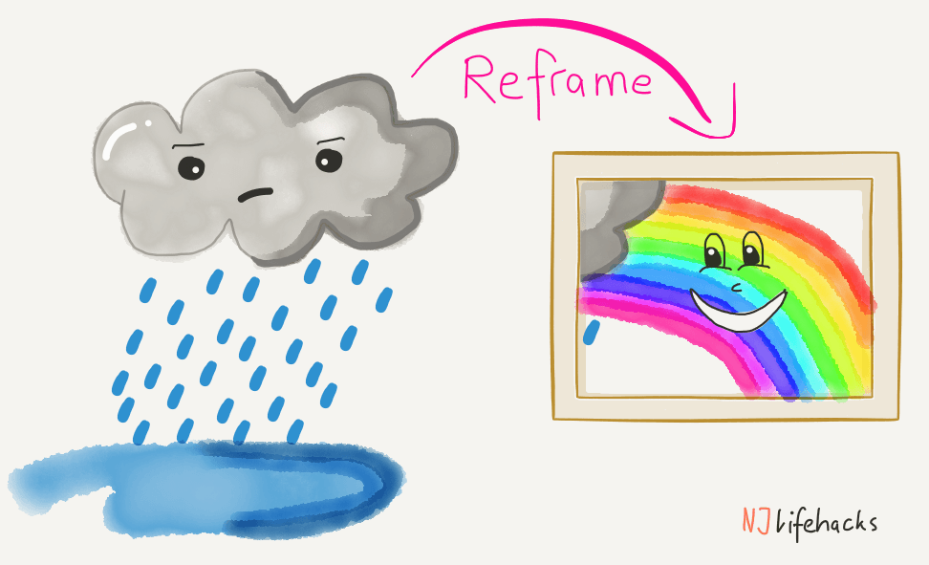
POTVRZENÍ (VALIDATING)
Tlumočení - V satirovském modelu se v komunikaci jde pod povrch sdělení. Co znamenají? Je to způsob ověřování hypotéz a domněnek, které mohou být terapeuticky významné.
Přemosťování - Přemosťování se používá jako technika, která podporuje akceptaci. Jde o akceptaci sebe i druhých. Přemosťování je vlastně hledání spojitostí mezi různými zdánlivě protichůdnými projevy, jednáním.
Přerámování - Přerámování je technika, pomocí které se negativně pociťovaná událost, situace, vlastnost ukazuje jako pozitivní.

Slide 17
Buď na chvíli Virginia
Zamyslete se a uveďte 2 příklady konkrétního typu validace, kterou můžete využít při komunikaci s klientem:
Břeňová Pavlína - objevování/potvrzení zdrojů
Sommerová Margita - normalizace
Šimonovský Jonathan - individualizace
Veselý Josef - oceňování

Slide 18
C. PODPORA VĚDOMÍ/RŮSTU UVĚDOMĚNÍ
Poté co se Satirové podařilo vytvořit ve vztahu s klientem pocit bezpečí, zaměřovala se na podporu růstu vědomí silných stránek klienta i disfunkčních charakteristik jeho fungování.
Při mapování se Satirová ptala na faktické údaje, aby zlepšila úroveň pohody. Postupně kladla osobnější otázky a zaměřovala se na charakteristiky všech členů rodiny a jejich způsoby zvládání. V tomto procesu se často dozvěděla mnoho o rodinných pravidlech a někdy dokonce o rodinných tajemstvích.
Satirová se zaměřovala na práci s tří-generačním modelem rodinné chronologie, který zahrnoval následující údaje:
Data narození a úmrtí všech členů rodiny, včetně údajů o samovolných i umělých potratech, narození mrtvého dítěte.
Historické údaje, které charakterizují epochu a jsou významným kontextem života členů rodiny (např. pád Železné opony)
Všechny významnější události, jako například sňatky, rozvody, stěhování, přírodní katastrofy, nehody.
Adjektiva charakterizující všechny členy rodiny
Jména a charakteristiky osob, které měli na rodinu vliv, ale které nemají k rodině žádnou (formální) vazbu.

Slide 19
RODINNÁ MAPA

